Slide 2
Wach auf! Christus kommt wieder!
2. Petrus 3,1-7
Gedenke Gottes Wort (Verse 1-2)
Wisse um die Spötter (Verse 3-4)
Wisse um Gottes Wirken (Verse 5-7)

Slide 3
1. Gedenke Gottes Wort
Die AT-Propheten übermitteln Gottes Wort
Der Christus und das Gericht kommen (Daniel 7,13-14; Sacharja 14,1-9)
Die NT-Apostel übermitteln Jesu Gebote
Der Christus und das Gericht kommen (Matthäus 24,30; 25,31; Johannes 14,3; 1. Thessalonicher 1,9-10; Judas 17)
Wach auf! Christus kommt wieder!

Slide 4
1. Gedenke Gottes Wort
➔ Weil Christus wiederkommt…
besuch die Treffen deiner Gemeinde (Hebräer 10,24-25)
bleib nah bei ihm (1. Johannes 2,28)
gib alles im Kampf gegen die Sünde (1. Johannes 3,2-3)
… und das Ende aller Dinge ist nah… (1. Petrus 4,7-11)
Sei besonnen und sei nüchtern zum Gebet
Seid voller Liebe untereinander und gastfreundlich gegeneinander
Dient einander
Wach auf! Christus kommt wieder!

Slide 5
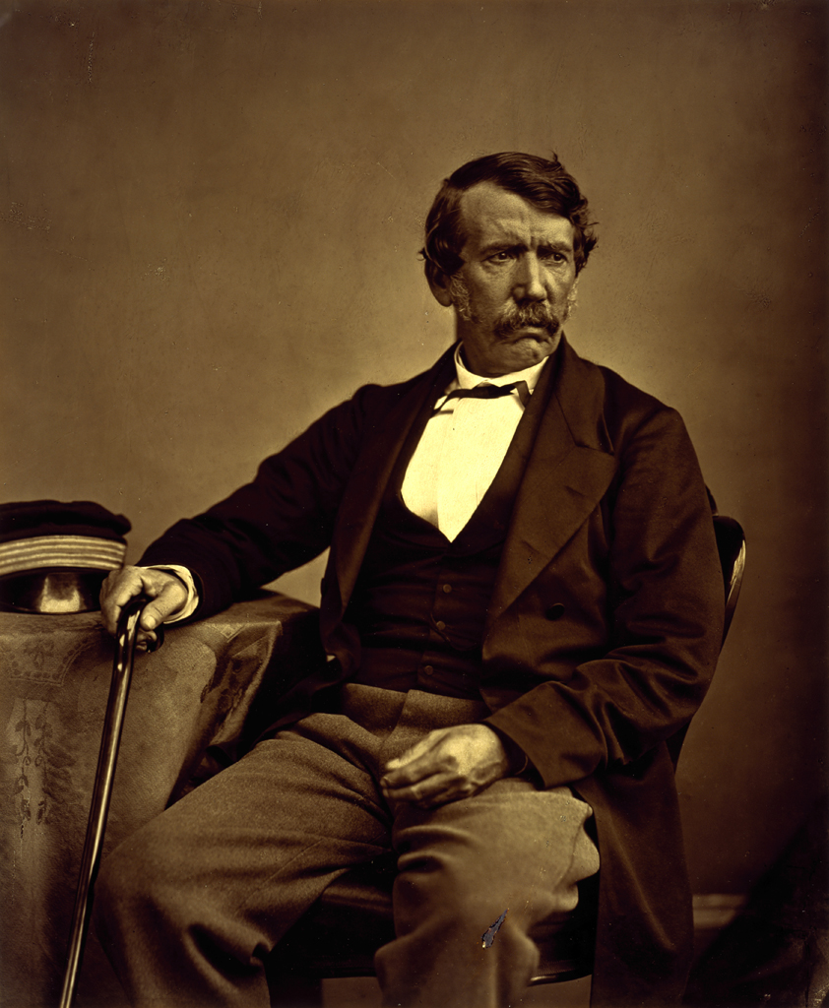
1. Gedenke Gottes Wort
David Livingstone
1813-1873
wikimedia.org
Wach auf! Christus kommt wieder!

Slide 6
2. Wisse um die Spötter
Spötter im Licht der Bibel (Sprüche 11,12; 9,12; Psalm 1,1)
Uniformitarismus (Gleichmäßigkeit): Es war schon immer so, darum wird es immer so sein (→ kein übernatürlicher Eingriff möglich)
➔ Gib Spöttern keinen Grund zu spotten!
Wach auf! Christus kommt wieder!

Slide 7
3. Wisse um Gottes Wirken
Gottes Wirken in der Schöpfung
Gott schuf in sechs Tagen diese Erde zwischen zwei „Wassermassen“, indem er ins Nichts eingriff und das Universum erschuf (1. Mose 1,1-10; 7,11; 8,2; 2. Mose 20,9-11; Psalm 24,1-2; 33,6-7; 148,5)
Gottes Wirken in der Sintflut
John MacArthur: „Da Gott die oberen und unteren Wasservorräte mitschuf, integrierte er somit das Instrument zur Vernichtung der Menschheit in die Schöpfung“ (1. Mose 1,6-10; 6,6-7; 7,11)
Wach auf! Christus kommt wieder!

Slide 8
3. Wisse um Gottes Wirken
Gottes Wirken im Gericht
Von der Überschwemmung zur Verbrennung (2. Petrus 3,10.12; vgl. 1. Mose 9,11-15; Jesaja 66,15-16; Daniel 7,9.10; Maleachi 3,19)
Ewiges Verderben für die, die Gott nicht kennen (2. Thessalonicher 1,8-9)
Wach auf! Christus kommt wieder!

Slide 9
3. Wisse um Gottes Wirken
➔ Christus kommt wieder!
Kern der Erwartung (1. Thessalonicher 1,9-10)
Hoffnung der Gemeinde (Titus 2,13)
Sehnsucht der Gläubigen (Römer 8,23; Epheser 4,30)
1000-jähriges Reich und Mitherrschaft (Offenbarung 20,6; vgl. 5,10)
Leibliche Auferstehung und Lohn (1. Thessalonicher 4,13-18; Matthäus 25,21.23)
Wach auf! Christus kommt wieder!

Slide 10
Wach auf! Christus kommt wieder!
2. Petrus 3,1-7
Gedenke Gottes Wort (Verse 1-2)
Wisse um die Spötter (Verse 3-4)
Wisse um Gottes Wirken (Verse 5-7)

